Slide 1
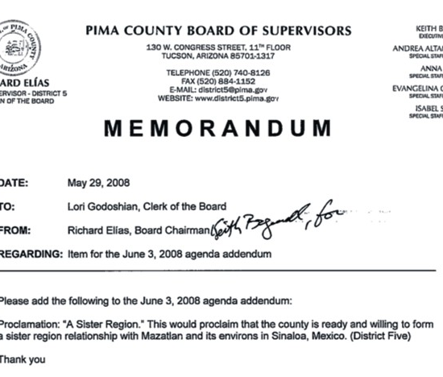
EL MEMORÁNDUM
Definición, uso y elementos

Slide 2
DEFINICIÓN
El memorándum es la comunicación de una acción que ha de incorporarse a la programación de las tareas diarias o eventuales.

Slide 3
Uso del memorándum
Órdenes a empleados
Citatorios a reuniones
Envío de documentos de una oficina a otra
Movilización de personal
Asignación de tareas
Presentación de un nuevo empleado y de la tarea que se le asigna

Slide 4
Datos que debe contener el memorando
Membrete
Mención de que es un memorándum
Remitente
Destinatario
Fecha
Asunto
Texto o mensaje
Firma
Referencias finales

Slide 5
Ejemplos de memorándum
Uno
Dos

